Slide 1
MHW1
Giuseppe Giaconia
1000001634
02/04/2022

Slide 2
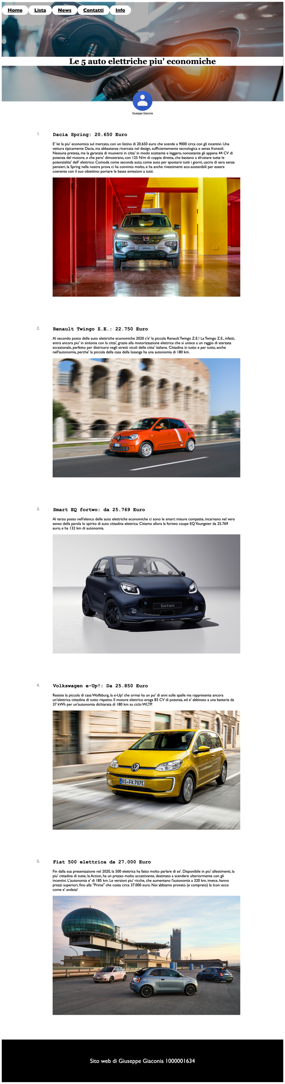
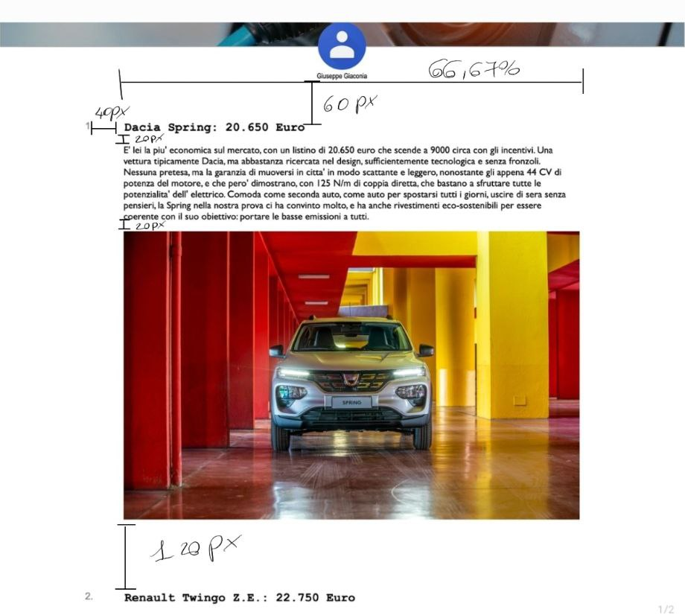
Layout complessivo HTML+CSS
In questa sito web ho utilizzato le seguenti misure cioè la sezione contenuti occupa il 66.67% della pagina, gli spazi dentro i contenuti sono : spazio tra header e lo spazio contenuti 60px, spazio laterale tra indice e nome auto 60px, tra il nome auto e la descrizione 20px , poi dopo ogni immagine sono stati lasciati 120px.

Slide 3

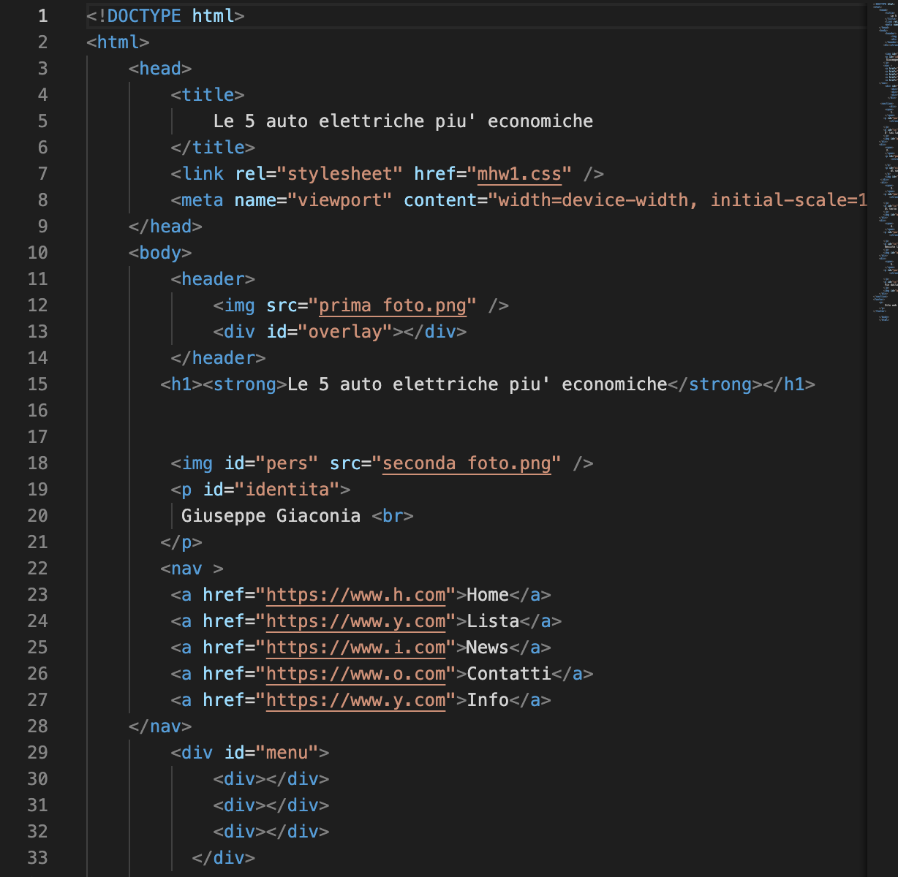
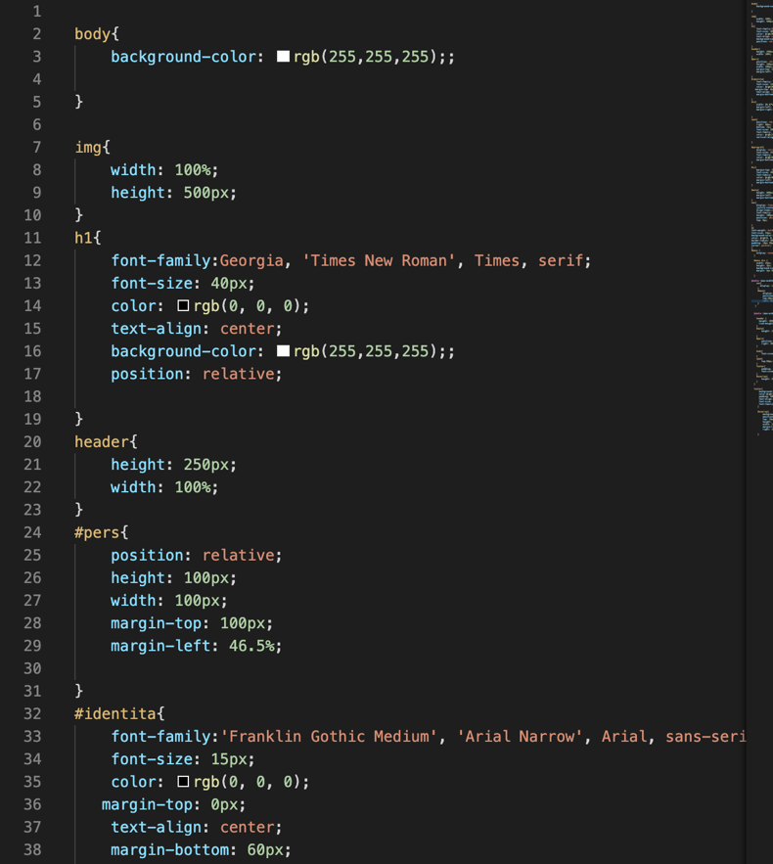
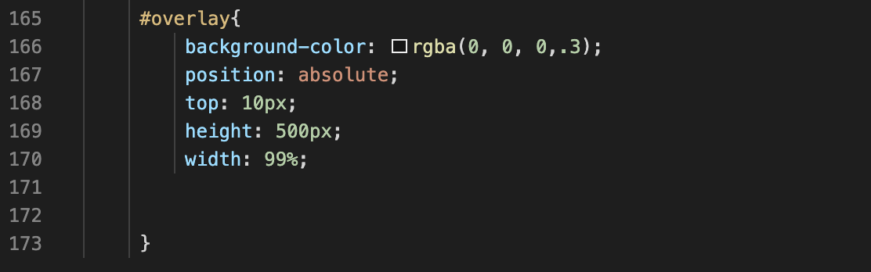
Header
HTML
CSS

Slide 4

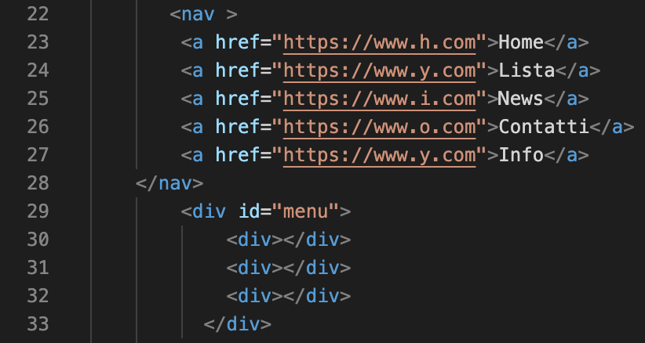
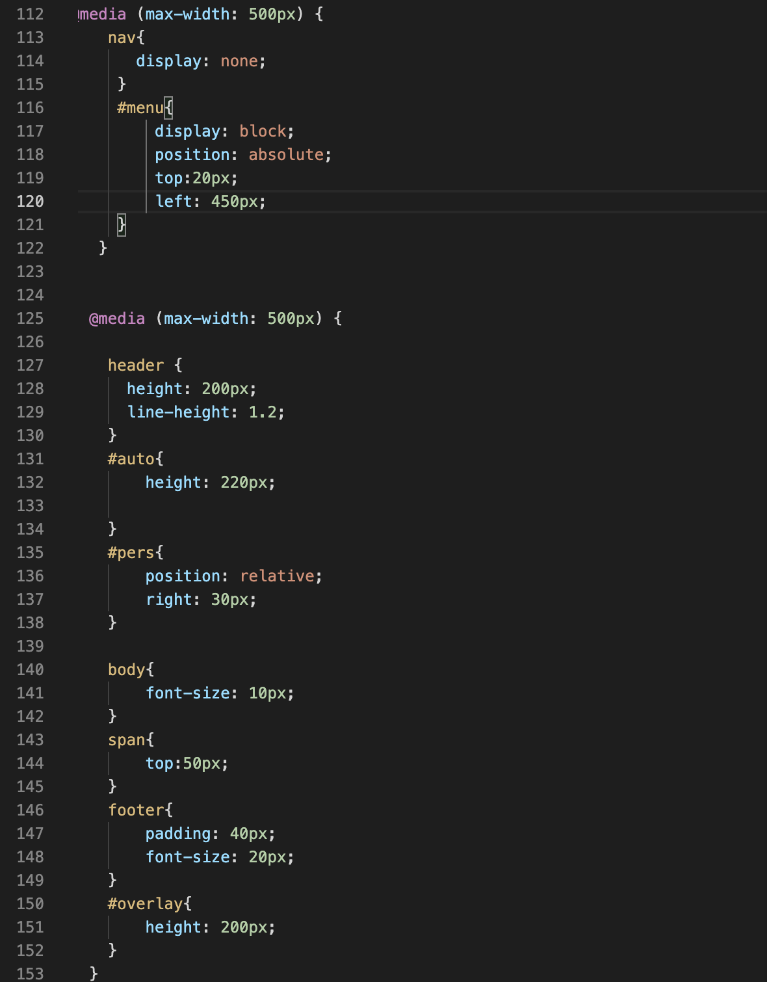
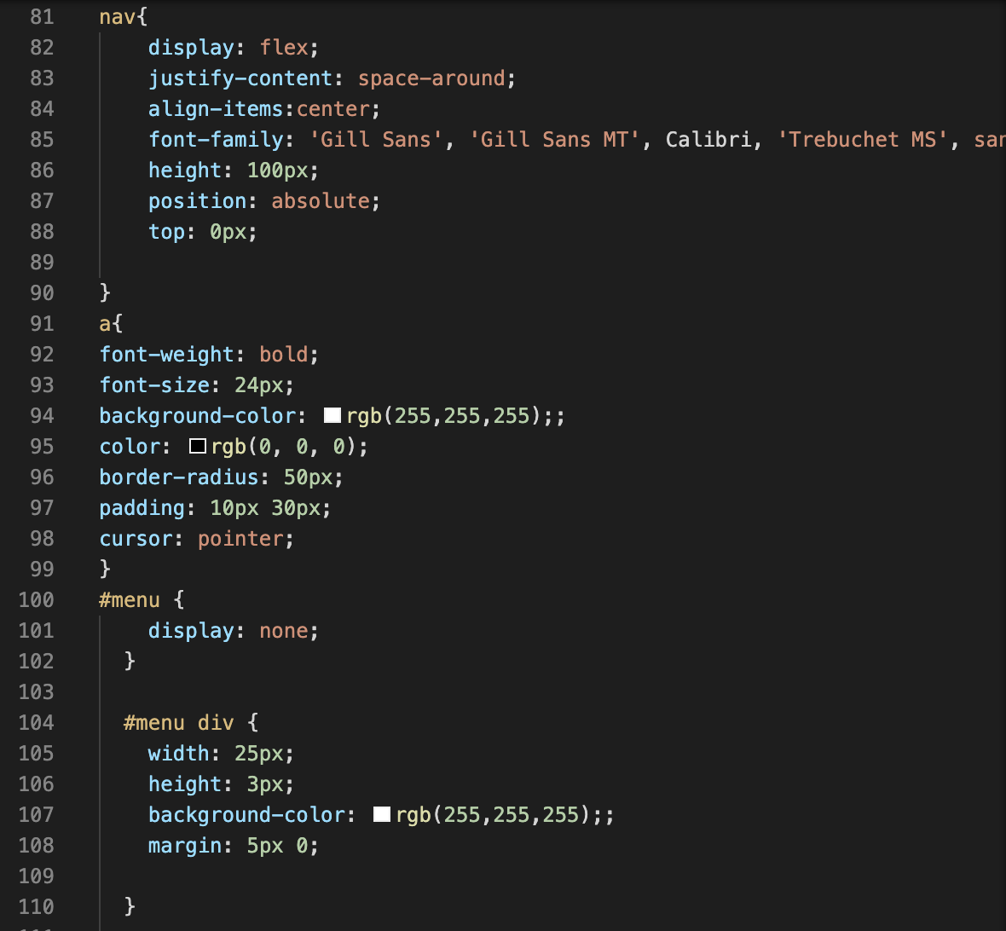
Menù navigazione
CSS
HTML →
CSS→

Slide 5
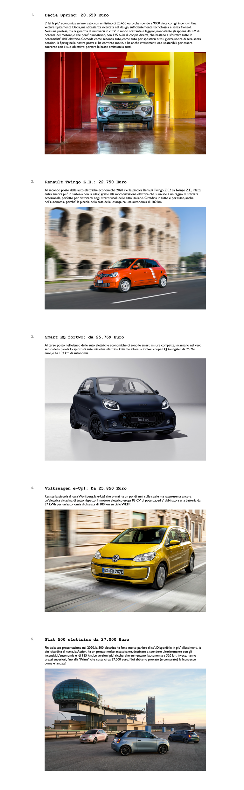
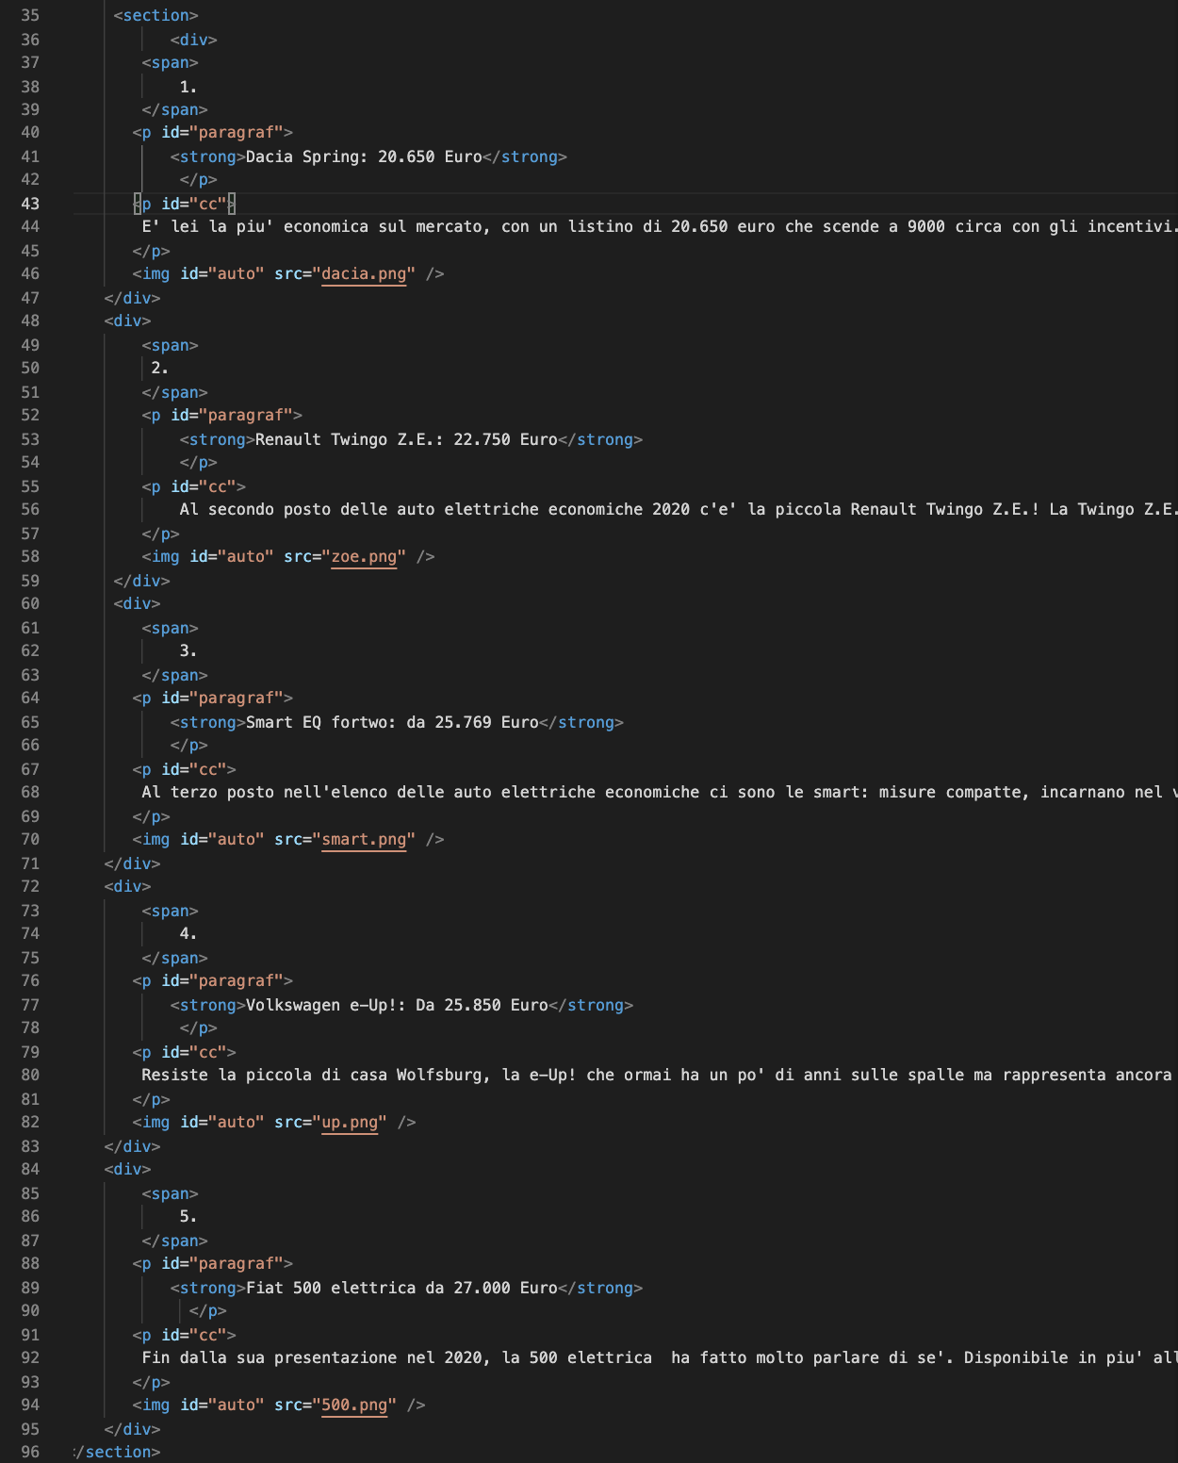
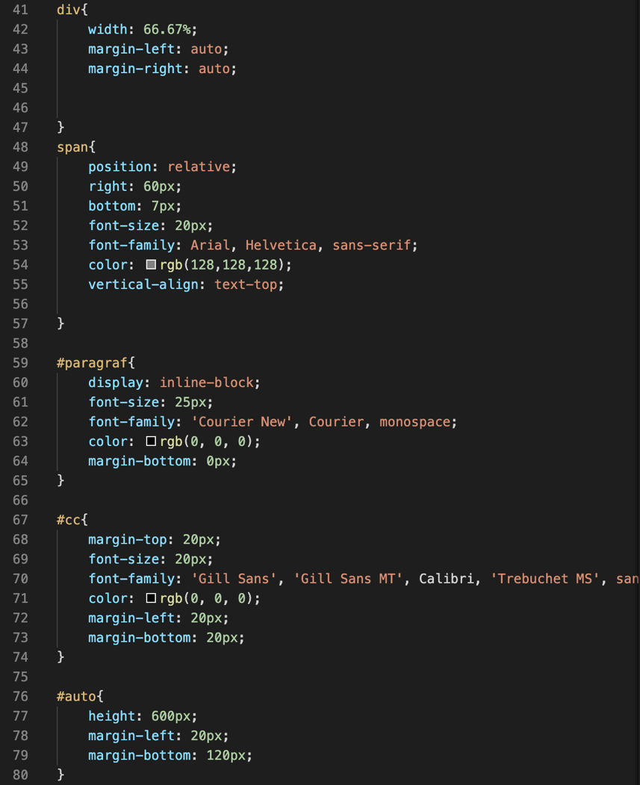
Sezione contenuti
HTML →
CSS →

Slide 6

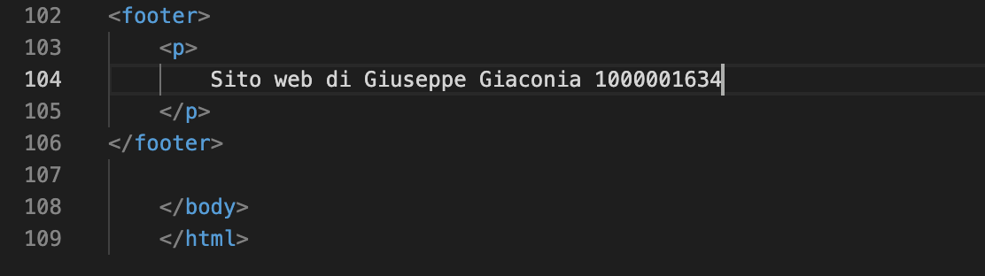
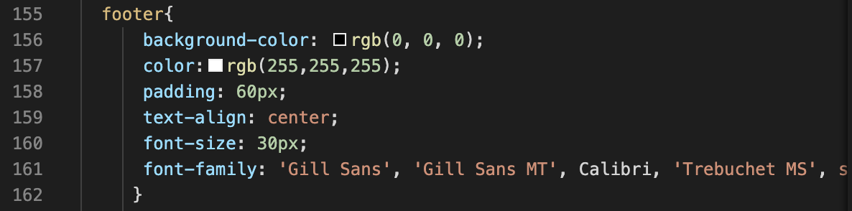
Footer
HTML
CSS

